Slide 1
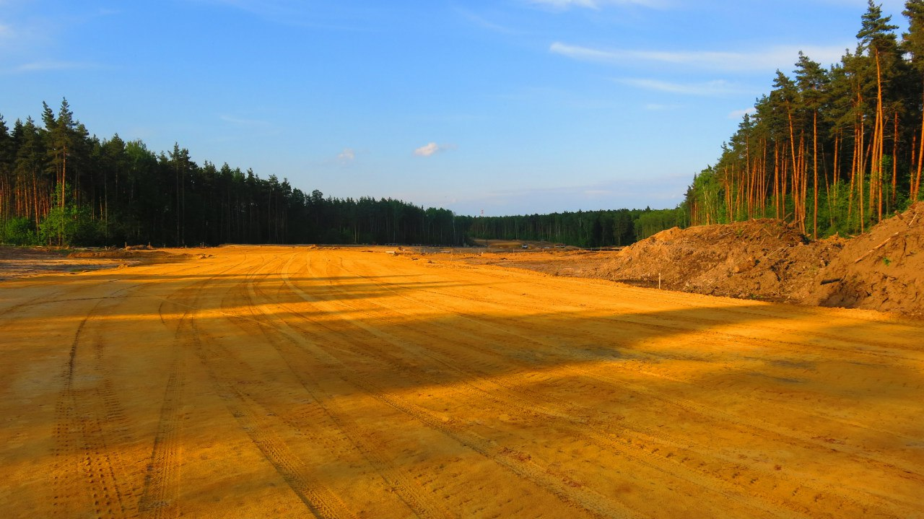
Введение в математический анализ
Организационная информация;
необходимая база по математике.

Slide 2
Для чего нужен курс
1) Изучить инструменты математического анализа.
2) Применять полученные инструменты на практике.
(например, в курсах “Методы оптимизации”, “Искусственные и нейронные сети” и других дисциплинах Data science).
3) Читать научную литературу.
4) Тренировать математическое мышление.

Slide 3
— Зачем нужна математика неспециалисту?
— Математика — это способ правильно рассуждать. Как говорил Фейнман, «математика — это не только язык науки, это — сконцентрированный опыт точного мышления множества людей».
(Виктор Васильев;
Источник: https://knife.media/viktor-vasilyev/)

Slide 4
Структура курса
Видеоурок (теория) + вебинар (практика).
(кроме темы «Производная функции несколько переменных» – там 2 вебинара).

Slide 5
Замечание
! В видеоуроках есть опечатки.
Корректировки будут в комментариях.
Задавайте вопросы!

Slide 6
Как не убиться о математику
Проблема: ОЧЕНЬ много материала.
Что можно сделать:
Выделить время на курс (в неделю, примерно). Лучше заниматься чаще, небольшими «порциями», чем один раз, но целый день.
Посмотреть урок (или часть), сделать конспект/mindmap/заметки, о чём была речь.
Решить часть ДЗ (что получится).
Сформулировать вопросы по не получившейся части, задать их в чат группы.
Когда будет видеоразбор, решить оставшиеся задачи.

Slide 7
Темы курса
Множество. Последовательность.
Функция. Предел функции.
Производная функции одной переменной.
Производная функции нескольких переменных.
Интеграл. Ряды. (Дифференциальные уравнения)

Slide 8
Знакомство
1 – не сталкивались с математическим анализом ранее;
2 – изучали математический анализ («но это было давно»);
3 – хорошо знаете математический анализ.
Пожалуйста, напишите цифру в чат.

Slide 9
Полезные ресурсы
Колесов, Романов «Элементарное введение в высшую математику» - учебник с задачами для начинающих (лежит в материалах к вебинару)
http://mathprofi.ru/ - высшая математика (разбор задач; задачи для самостоятельного решения; минимум теории)
http://www.polybook.ru/comma/ - ОДУ, анализ данных, краевые задачи, нелинейная динамика
https://www.wolframalpha.com/ - программа для вычислений и анализа данных

Slide 10
Учебники
Фихтенгольц Г. «Основы математического анализа»
Демидович Б. «Сборник задач и упражнений по математическому анализу»
Гоник Л. «Матан. Краткий курс в комиксах»
Пухначёв Ю. «Семь семинаров по математическому анализу»

Slide 11

Математика для машинного обучения
https://mml-book.github.io/
Справа от видео вебинара есть кнопка

Slide 12
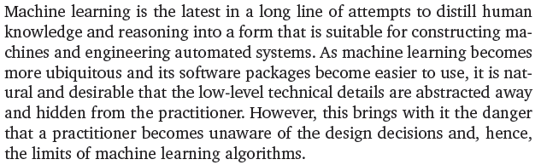
Mathematics for Machine Learning
-
Marc Peter Deisenroth, A Aldo Faisal, and Cheng Soon Ong
Часто в современном машинном обучении простейшие операции спрятаны от программиста/аналитика =>
есть опасность, что он не знает, как принимаются решения, и, следовательно, ограничений, которые заложены в алгоритме.
(регрессия)

Slide 13
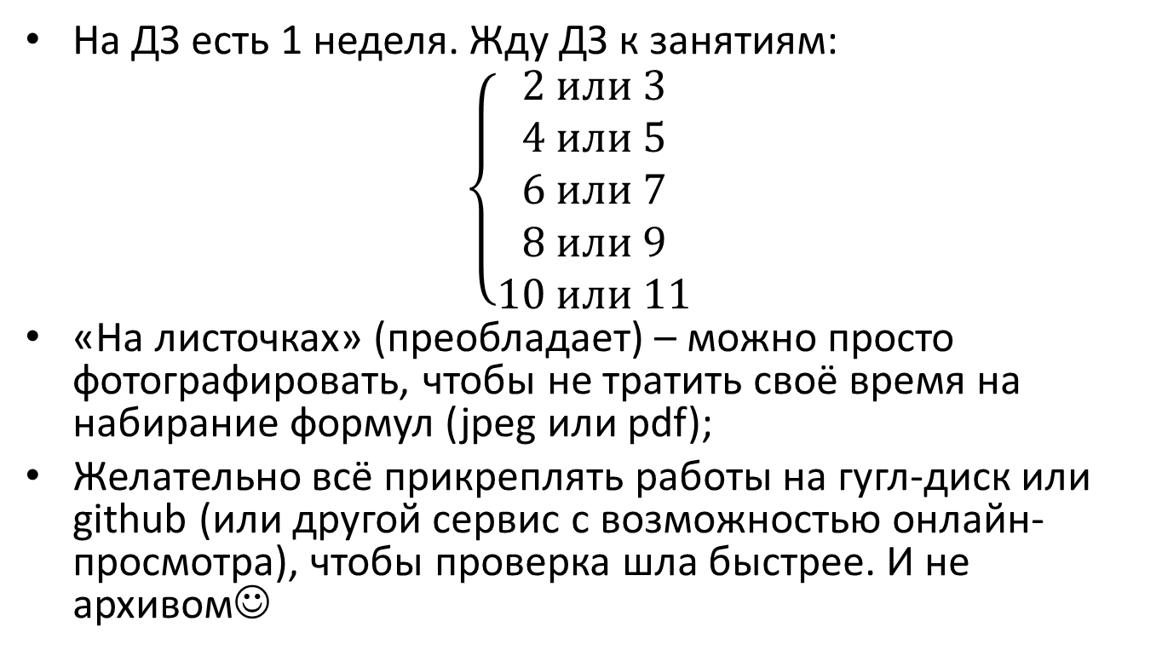
Про ДЗ
На ДЗ есть 1 неделя. Жду ДЗ к занятиям:
$$\left\{\begin{aligned}2 или 3 \\ 4 или 5 \\ 6 или 7 \\ 8 или 9 \\ 10 или 11\end{aligned}\right.$$
«На листочках» (преобладает) – можно просто фотографировать, чтобы не тратить своё время на набирание формул (jpeg или pdf);
Желательно всё прикреплять работы на гугл-диск или github (или другой сервис с возможностью онлайн-просмотра), чтобы проверка шла быстрее. И не архивом☺

Slide 14
Что понадобится из базовой математики
Графики функций (для анализа функций и вычисления пределов).
Решение уравнений и неравенств (для анализа функций).
Логарифмы (для дифференцирования некоторых функций и вычисления пределов).
…

Slide 15
Про асимптоты
Подробная статья с примерами (разобраться): http://mathprofi.ru/asimptoty_grafika_funkcii.html
Краткая заметка с формулами (вспомнить): http://www.math24.ru/%D0%B0%D1%81%D0%B8%D0%BC%D0%BF%D1%82%D0%BE%D1%82%D1%8B.html

Slide 16
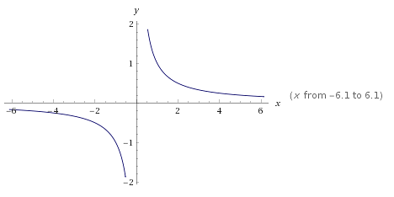
Гипербола: y = 1/x

Slide 17
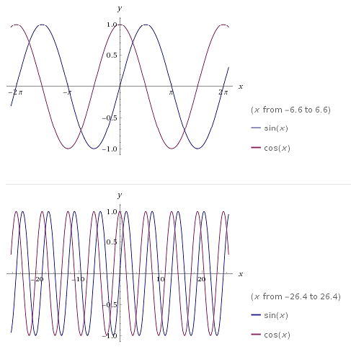
Тригонометрия: y=sin(x); y=cos(x)

Slide 18
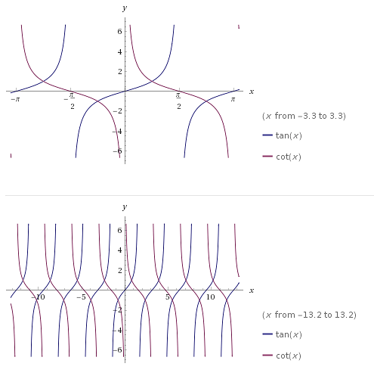
Тригонометрия: y=tg(x); y=ctg(x)

Slide 19
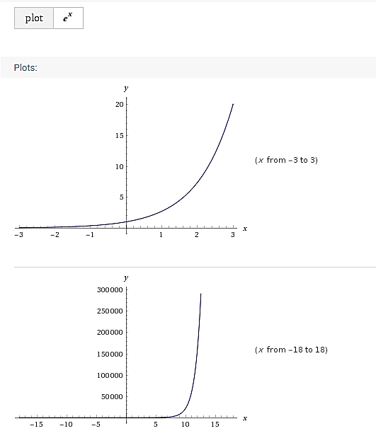
Экспонента: y = e^x

Slide 20
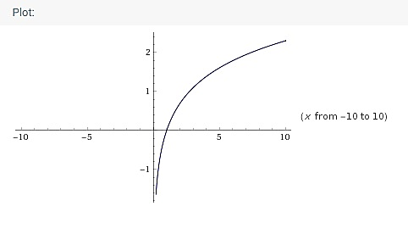
Логарифм: y = ln(x)

Slide 21

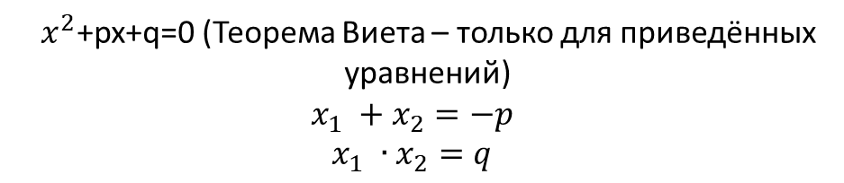
Решение полных квадратных уравнений
$$ax^{2}+bx+c=0 \\ D= b^{2}−4ac \\ x_{1,2}=\frac{−b±\sqrt{D}}{2a}$$
$x^{2}$+px+q=0 (Теорема Виета – только для приведённых уравнений)
$$x_{1 }+x_{2}=−p \\ x_{1 }∙x_{2}=q$$

Slide 22




$$ax^{2}+bx+c=0 \\ D= b^{2}−4ac \\ x_{1,2}=\frac{−b±\sqrt{D}}{2a}$$
$$x^{2}−7x+12=0$$
$$D= {(−7)}^{2}−4∙1∙12=1$$
$$x_{1}=\frac{−\left(−7\right)+1}{2}=4$$
$$x_{2}=\frac{−\left(−7\right)−1}{2}=3$$

Slide 23
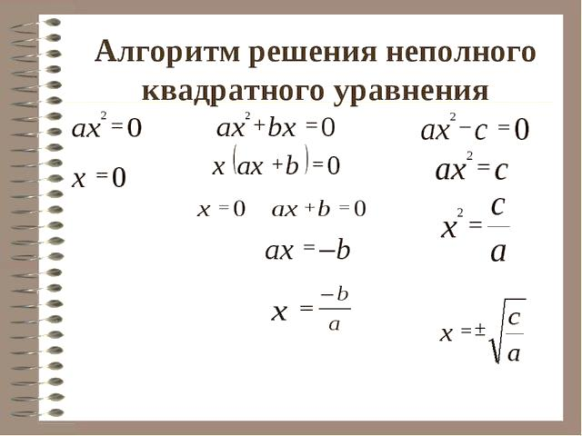

Slide 24
Неполные квадратные уравнения: примеры для тренировки
X**2-8=0 | X**2+8=0 | X**2-8х=0

Slide 25
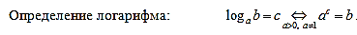
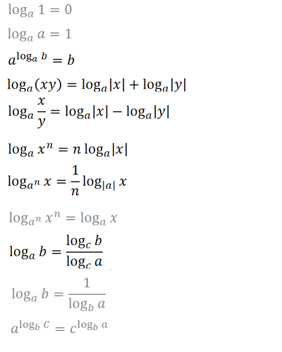
Логарифмы: формулы

Slide 26
График y=ln(x),
по которому видно, что логарифм может быть меньше или равен нулю.
Область значений логарифма не ограничена.

Slide 27


Логарифмы
(пригодятся для вычисления пределов и логарифмического дифференцирования (производные))

Slide 28


Slide 29



Slide 30


Slide 31



Slide 32


Slide 33


Slide 34


Slide 35



Slide 36


Slide 37



Slide 38
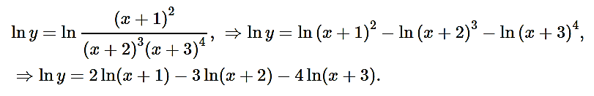

Slide 39


Slide 40


Slide 41

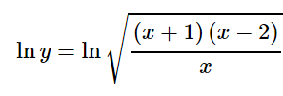

Slide 42


Slide 43


Slide 44


Slide 45
Больше примеров на логарифмическое дифференцирование здесь:
http://www.math24.ru/%D0%BB%D0%BE%D0%B3%D0%B0%D1%80%D0%B8%D1%84%D0%BC%D0%B8%D1%87%D0%B5%D1%81%D0%BA%D0%BE%D0%B5-%D0%B4%D0%B8%D1%84%D1%84%D0%B5%D1%80%D0%B5%D0%BD%D1%86%D0%B8%D1%80%D0%BE%D0%B2%D0%B0%D0%BD%D0%B8%D0%B5.html

Slide 46
Вопросы ☺

Slide 47
Спасибо! Успехов!

